Slide 1

ĐÁP CA
SAU CHÚA NHẬT XX
THƯỜNG NIÊN

Slide 3


Slide 4
Lạy Cha trên trời/ Xin cho ơn đức tin mà Cha ban tặng chúng con/ trong Chúa Giêsu Kitô Con Cha/ và Anh của chúng con/ cùng ngọn lửa đức ái được thắp lên trong tâm hồn chúng con bởi Chúa Thánh Thần/

Slide 5
khơi dậy trong chúng con niềm hy vọng hồng phúc/ hướng về Nước Cha trị đến/ Xin ân sủng Cha biến đổi chúng con/ thành những người miệt mài vun trồng hạt giống Tin Mừng/

Slide 6
Ước gì những hạt giống ấy/ biến đổi từ bên trong nhân loại và toàn thể vũ trụ này/ trong khi vững lòng mong đợi trời mới đất mới/ lúc mà quyền lực Sự Dữ sẽ bị đánh bại/ và vinh quang Cha sẽ chiếu sáng muôn đời/

Slide 7
Xin cho ân sủng của Năm Thánh này/ khơi dậy trong chúng con/ là Những Người Lữ Hành Hy Vọng/ niềm khao khát kho tàng ở trên trời/ đồng thời cũng làm lan tỏa trên khắp thế giới/

Slide 8
niềm vui và sự bình an của Đấng Cứu Chuộc chúng con/ Xin tôn vinh và ngợi khen Cha là Thiên Chúa chúng con/ Cha đáng chúc tụng mãi muôn đời. Amen.

Slide 10
THỨ HAI
SAU CHÚA NHẬT XX
THƯỜNG NIÊN

Slide 11
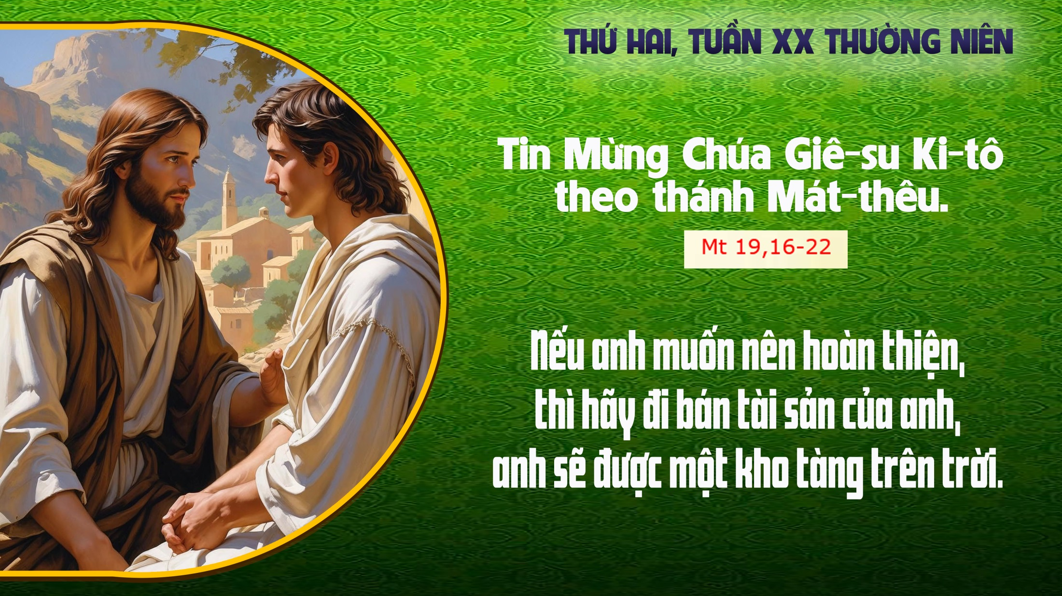

Slide 12
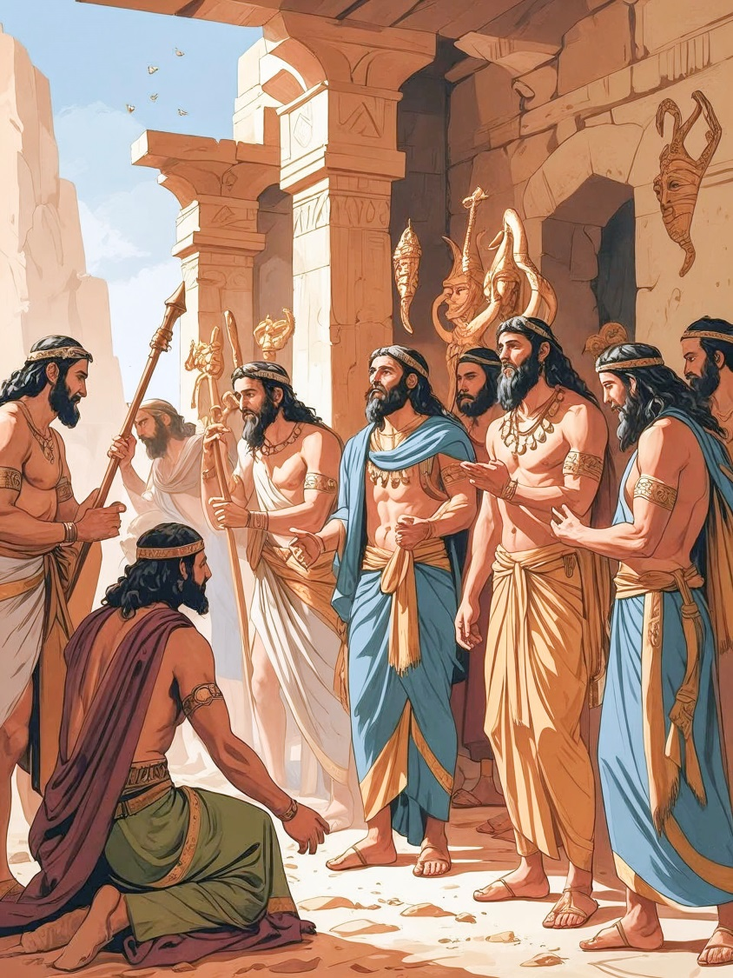
Bài đọc 1
Đức Chúa cho xuất hiện các thủ lãnh, nhưng con cái Ít-ra-en không muốn nghe các ngài.
Bài trích sách Thủ lãnh.

Slide 13
Đáp ca:
Lạy Chúa, xin Ngài nhớ đến con, bởi lòng thương dân Ngài.

Slide 14
Alleluia-Alleluia:
Phúc thay ai có tâm hồn nghèo khó, vì Nước Trời là của họ.
Alleluia:

Slide 15
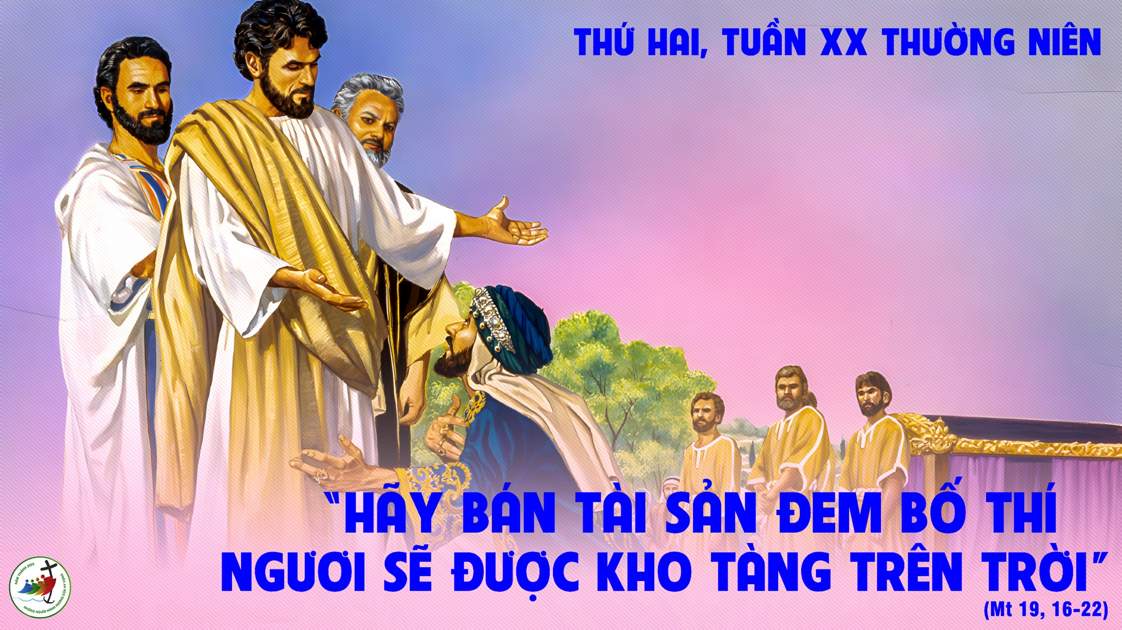

Slide 17
THỨ BA
SAU CHÚA NHẬT XX
THƯỜNG NIÊN

Slide 18
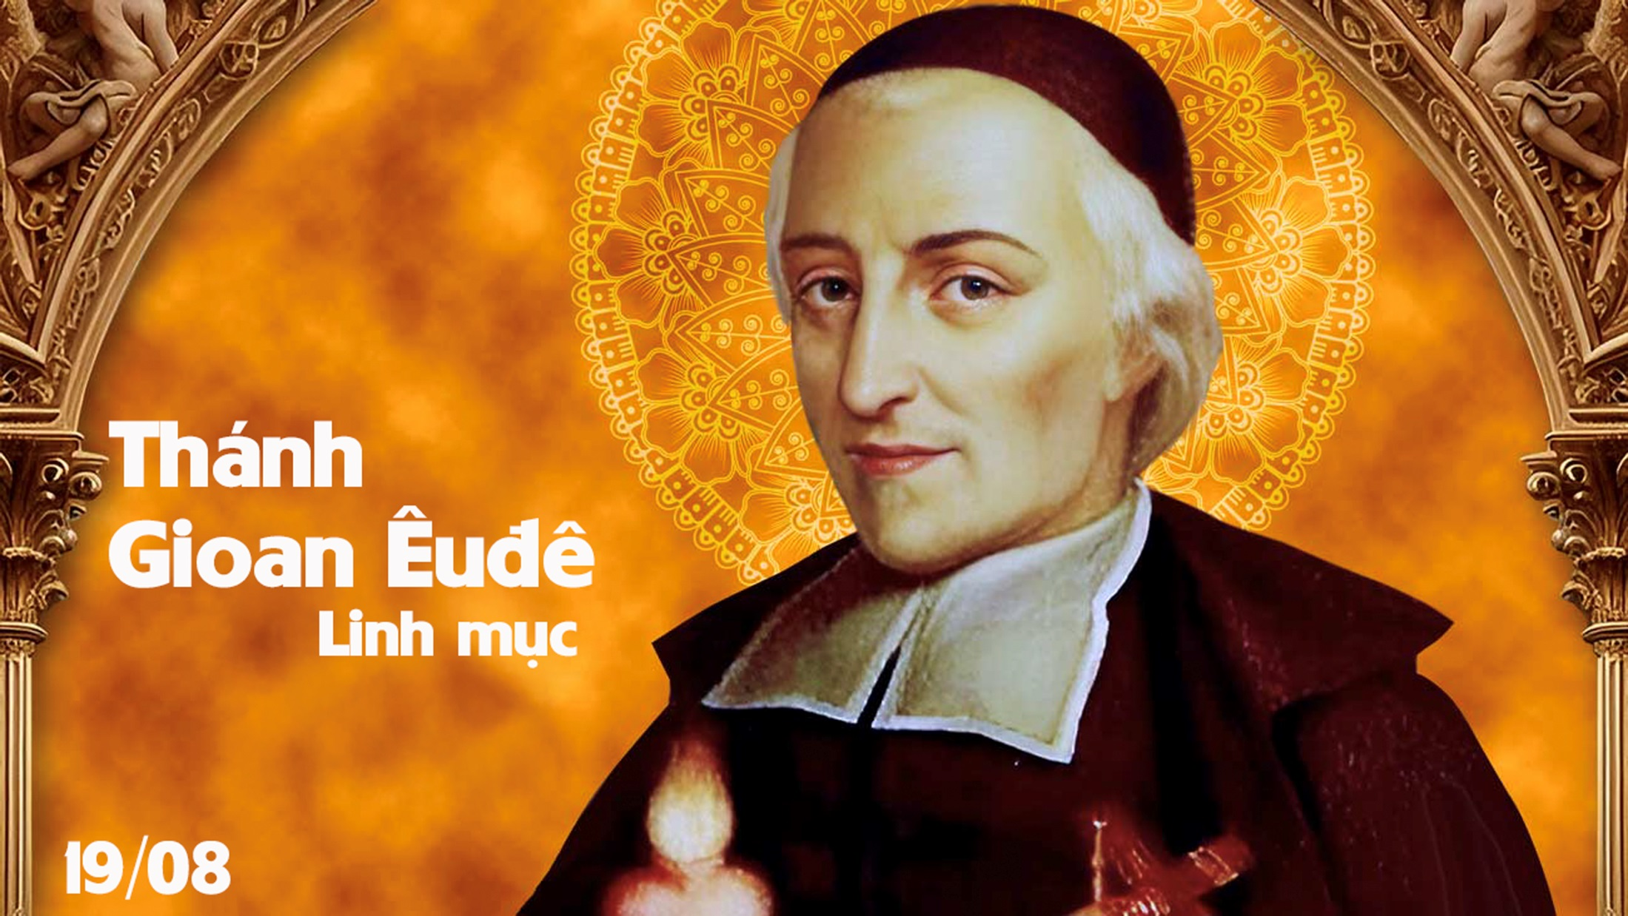

Slide 19
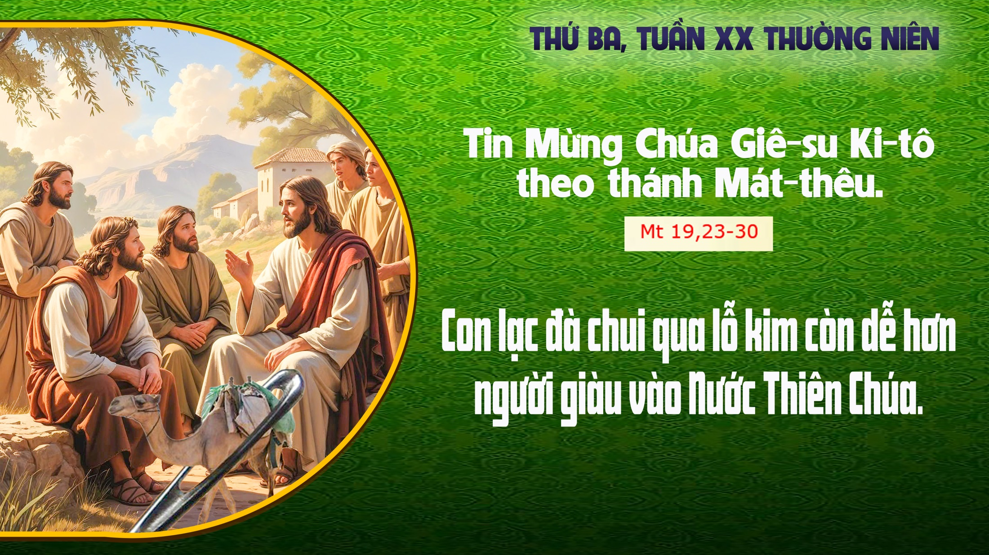

Slide 20
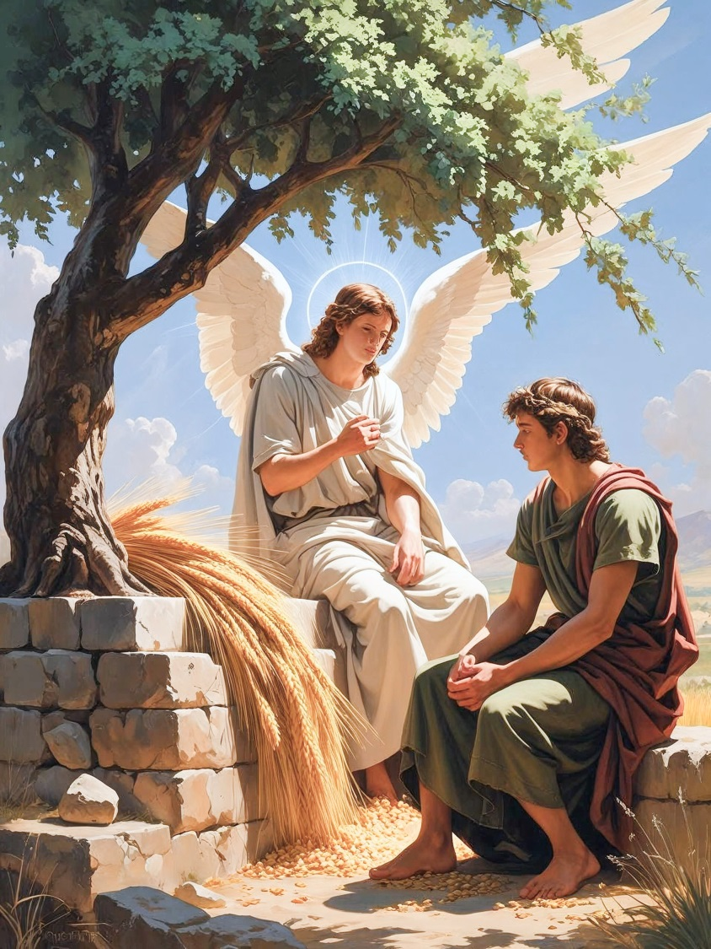
Bài đọc 1
Ghít-ôn, hãy đi cứu Ít-ra-en. Hãy biết rằng chính Ta sai ngươi đi.
Bài trích sách Thủ lãnh.

Slide 21

Đáp ca:
Điều Chúa phán là lời chúc bình an cho dân Người.

Slide 22
Alleluia-Alleluia:
Đức Giê-su Ki-tô vốn giàu sang phú quý, nhưng đã trở nên khó nghèo, để lấy cái nghèo của mình mà làm cho anh em trở nên giàu có.
Alleluia:

Slide 23
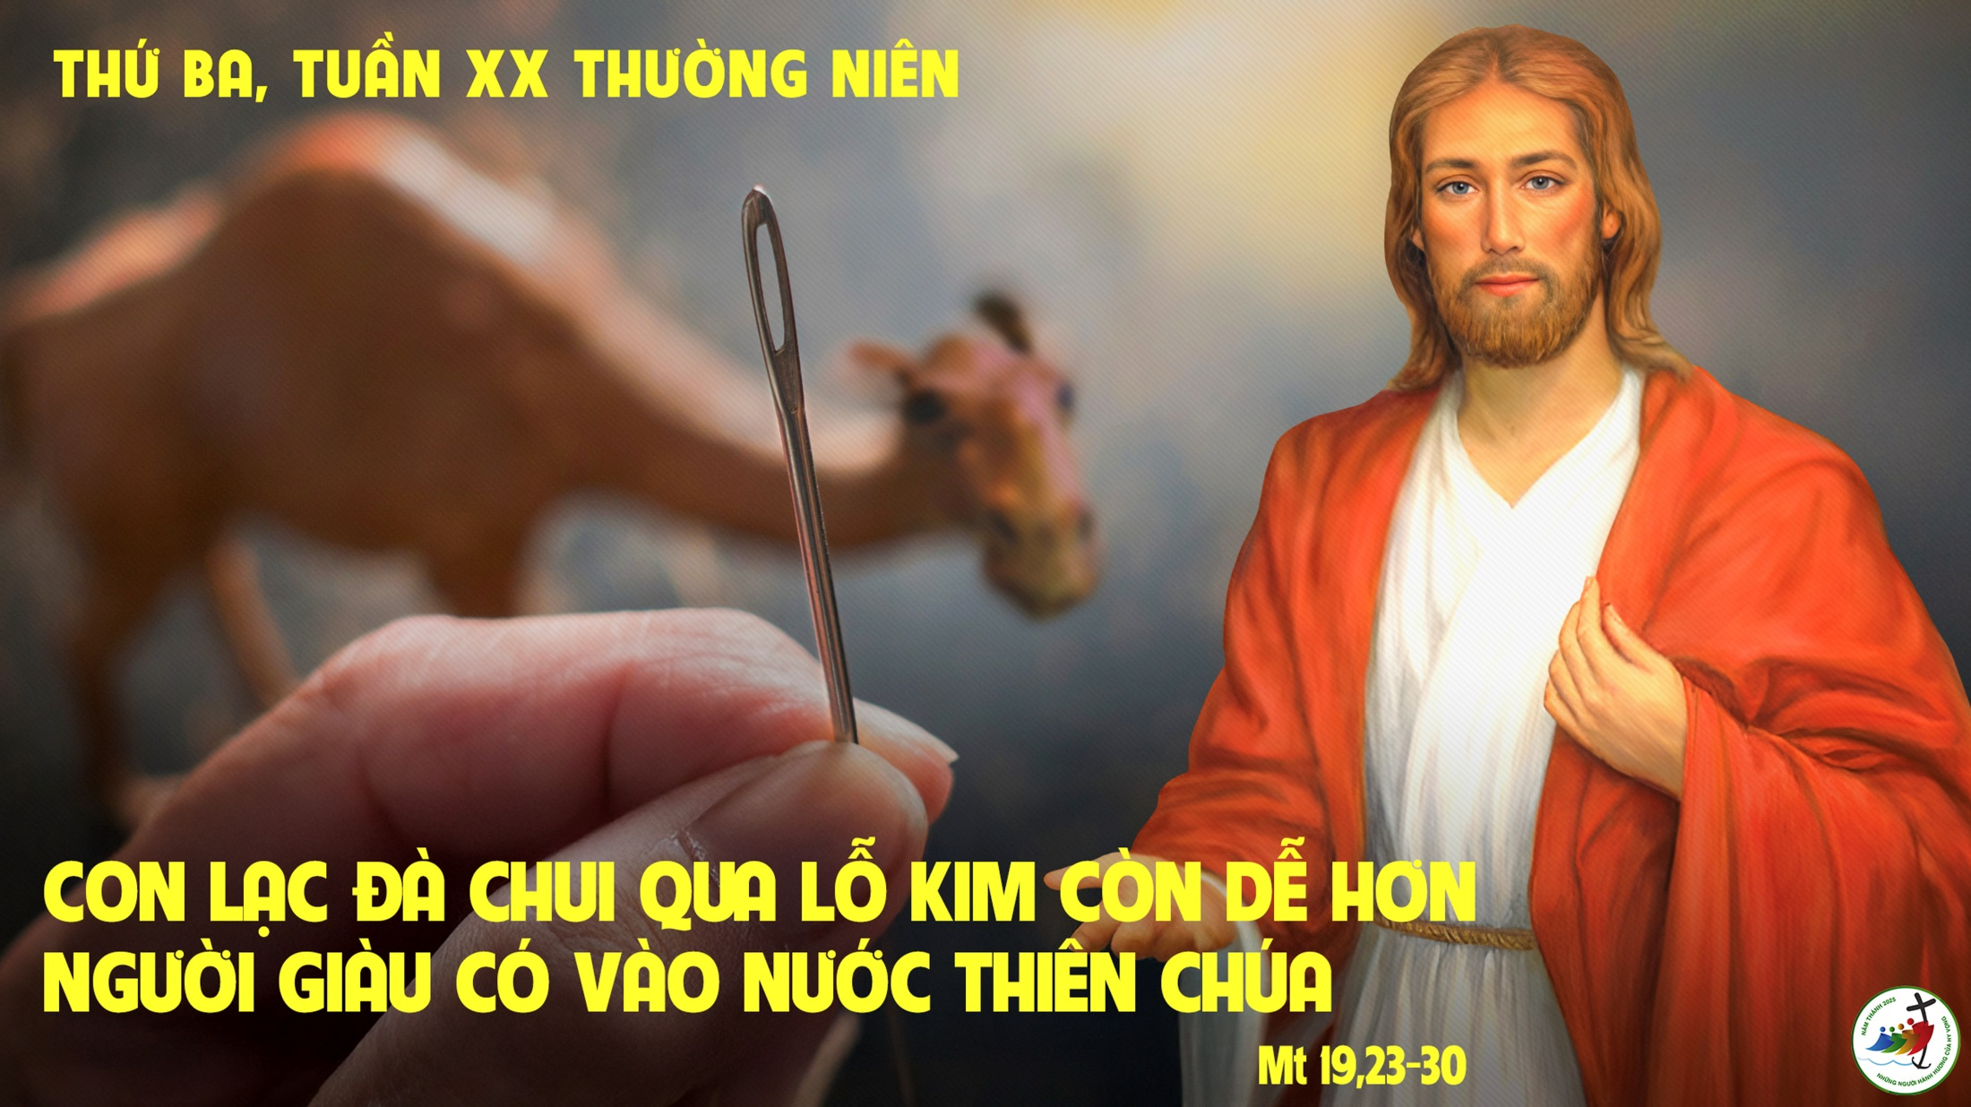

Slide 25

THỨ TƯ
SAU CHÚA NHẬT XX
THƯỜNG NIÊN

Slide 26


Slide 27
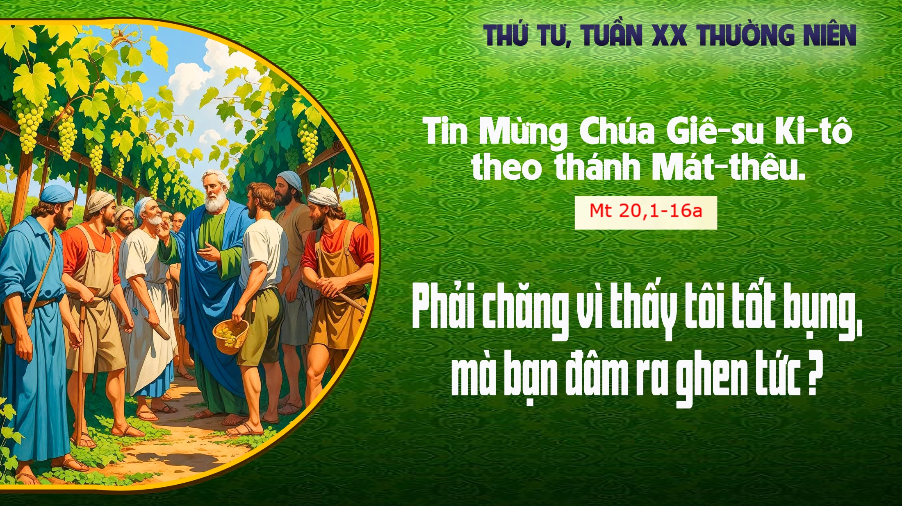

Slide 28
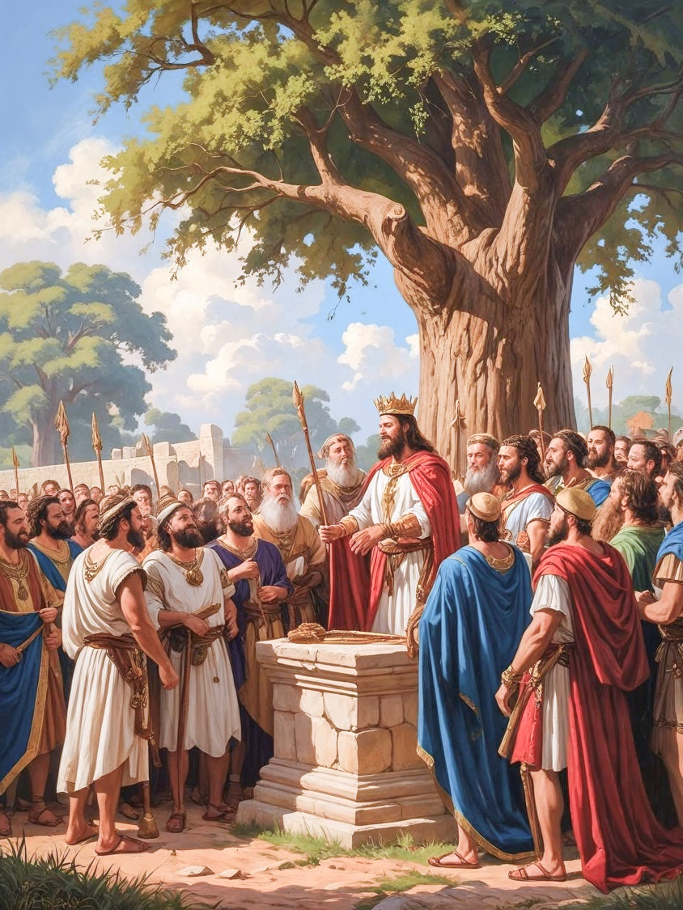
Bài đọc 1
Anh em đã nói : Phải có một vua cai trị chúng tôi ! Trong khi chính Đức Chúa, Thiên Chúa của anh em, là Vua anh em.
Bài trích sách Thủ lãnh.

Slide 29

Đáp ca:
Lạy Chúa, Ngài tỏ uy lực khiến nhà vua sung sướng.

Slide 30
Alleluia-Alleluia:
Lời Thiên Chúa là lời sống động và hữu hiệu, lời đó phê phán tâm tình cũng như tư tưởng của lòng người.
Alleluia:

Slide 31
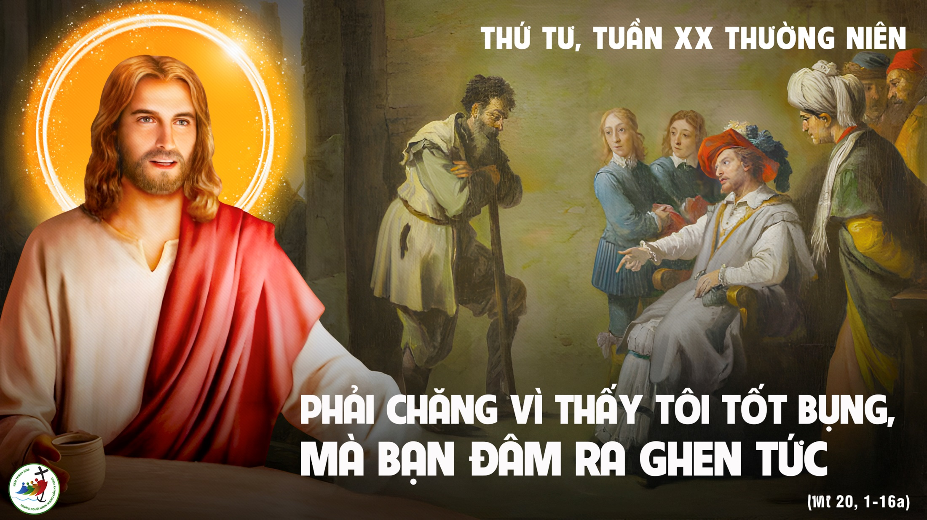

Slide 33
THỨ NĂM
SAU CHÚA NHẬT XX
THƯỜNG NIÊN

Slide 34


Slide 35
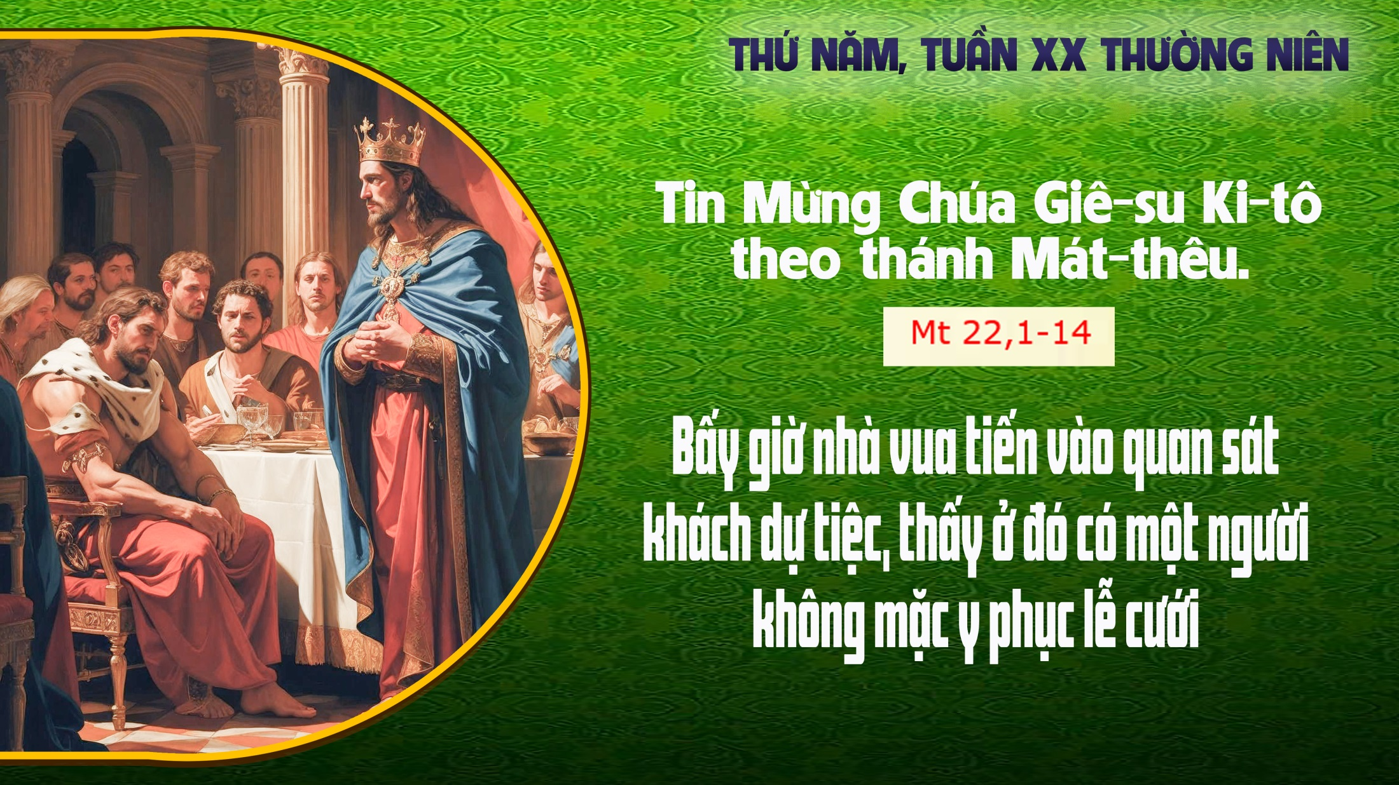

Slide 36
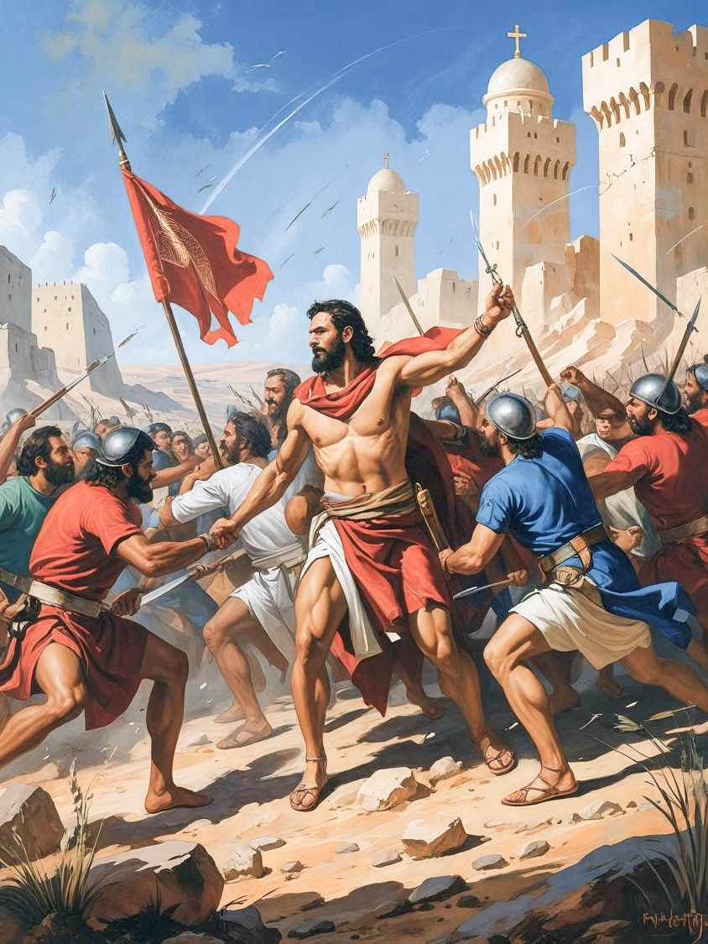
Bài đọc 1
Hễ người nào ra khỏi cửa nhà con để đón con, con sẽ dâng người đó làm lễ toàn thiêu.
Bài trích sách Thủ lãnh.

Slide 37
Lạy Chúa, này con xin đến để thực thi ý Ngài.
Đáp ca:

Slide 38
Ngày hôm nay, anh em chớ cứng lòng, nhưng hãy nghe tiếng Chúa.
Alleluia-alleluia:
Alleluia.

Slide 39
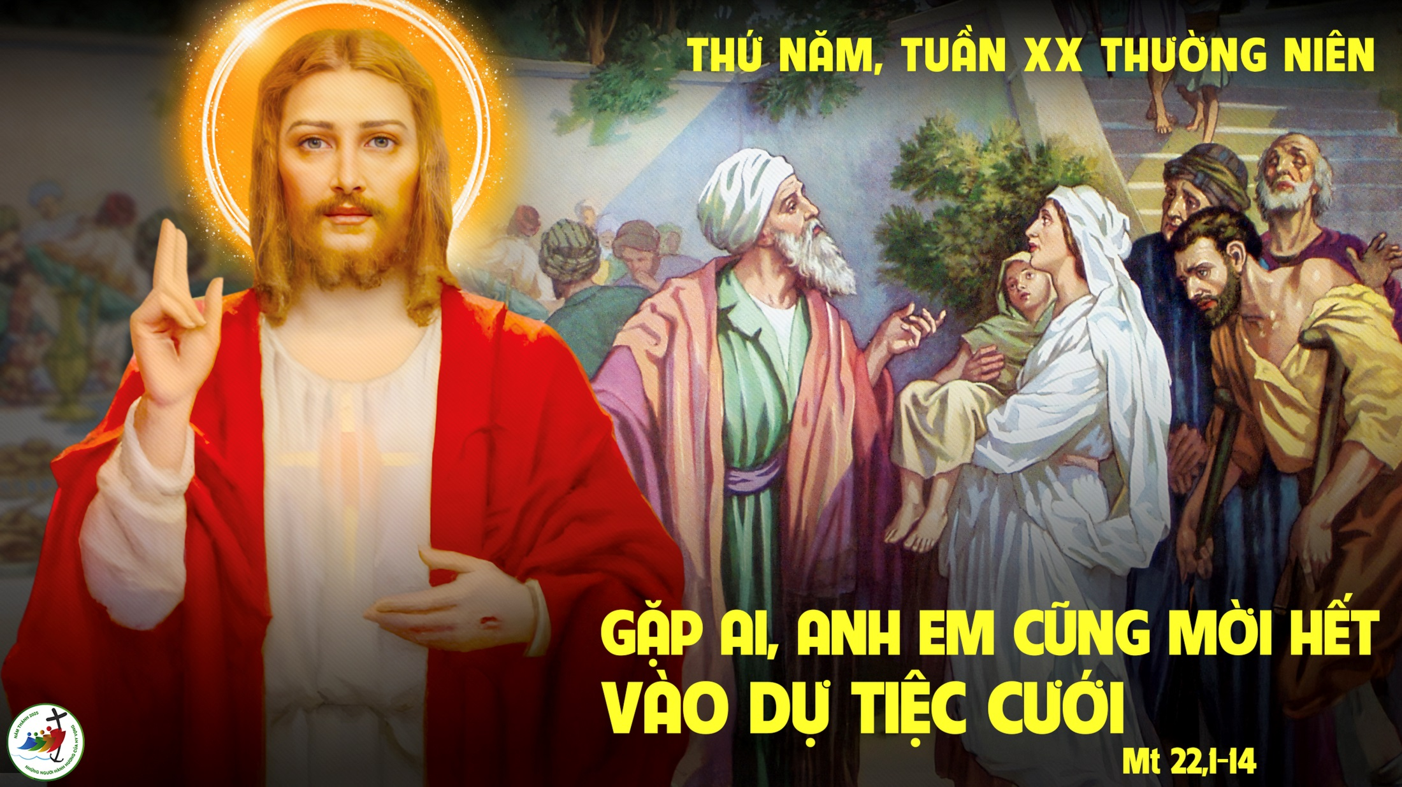

Slide 41
THỨ SÁU
SAU CHÚA NHẬT XX
THƯỜNG NIÊN

Slide 42
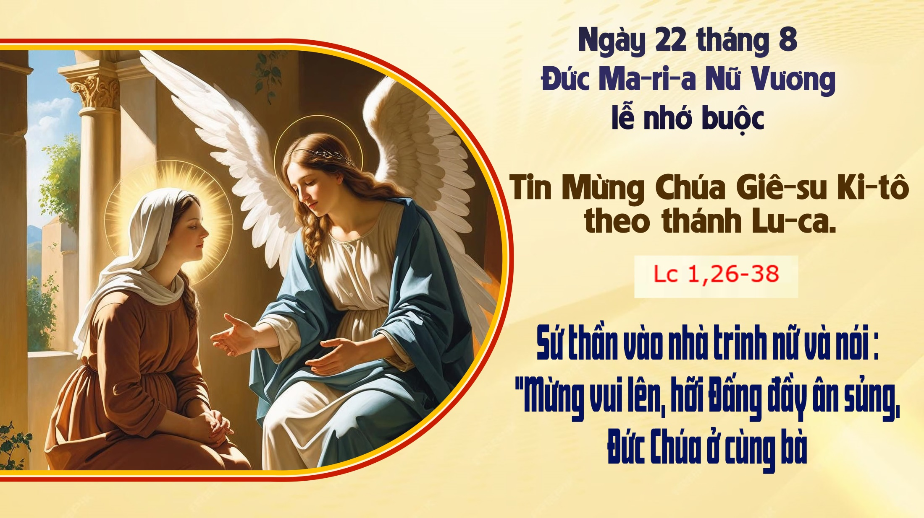

Slide 43
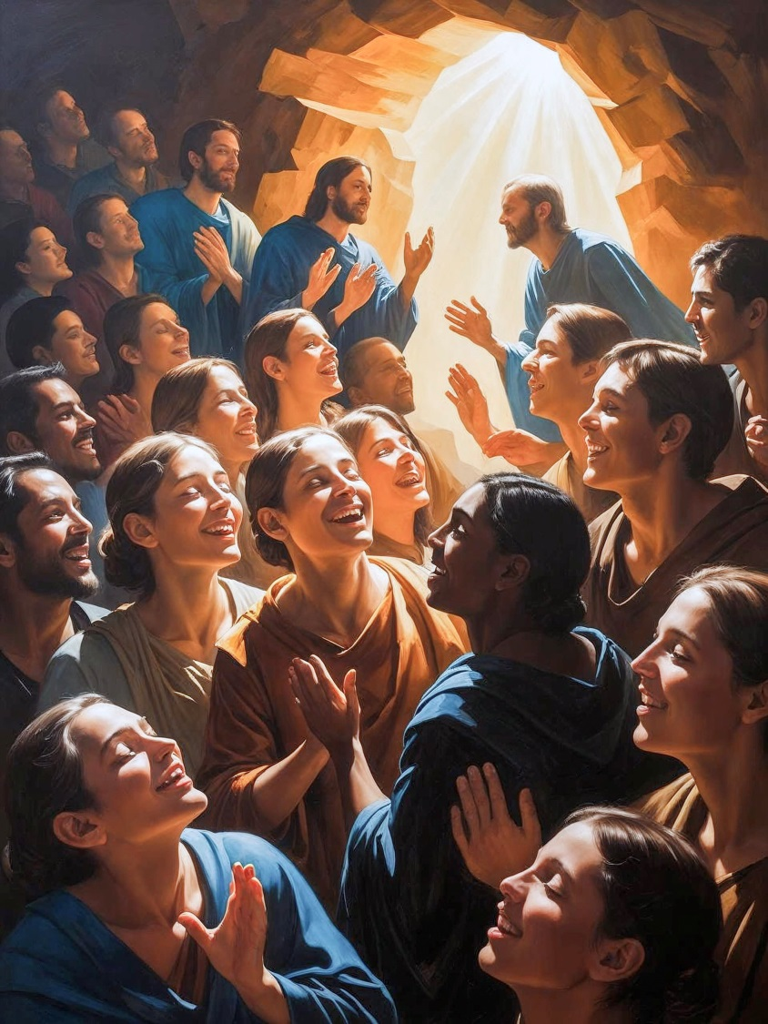
Bài đọc 1
Một người con đã được ban tặng cho ta.
Bài trích sách ngôn sứ I-sai-a.

Slide 44
Đáp ca:
Chúc tụng danh thánh Chúa, tự giờ đây cho đến mãi muôn đời !

Slide 45
Alleluia-Alleluia:
Kính chào Đức Ma-ri-a, Mẹ đầy ân sủng, Thiên Chúa ở cùng Mẹ, Mẹ có phúc hơn mọi người phụ nữ.
Alleluia:

Slide 46


Slide 48
THỨ BẢY
SAU CHÚA NHẬT XX
THƯỜNG NIÊN

Slide 49


Slide 50
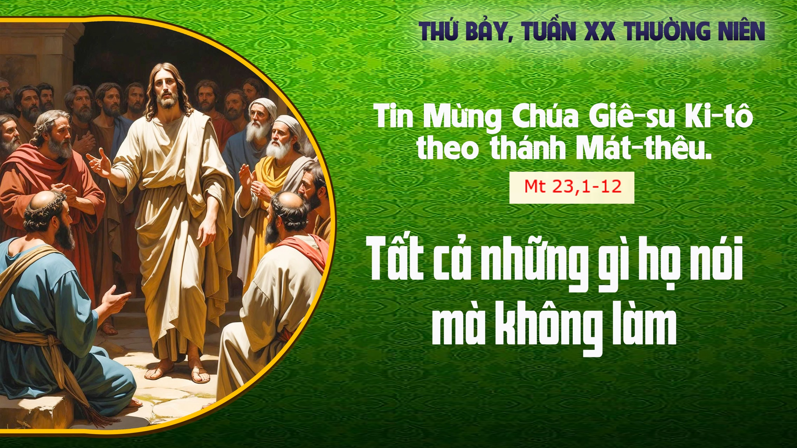

Slide 51
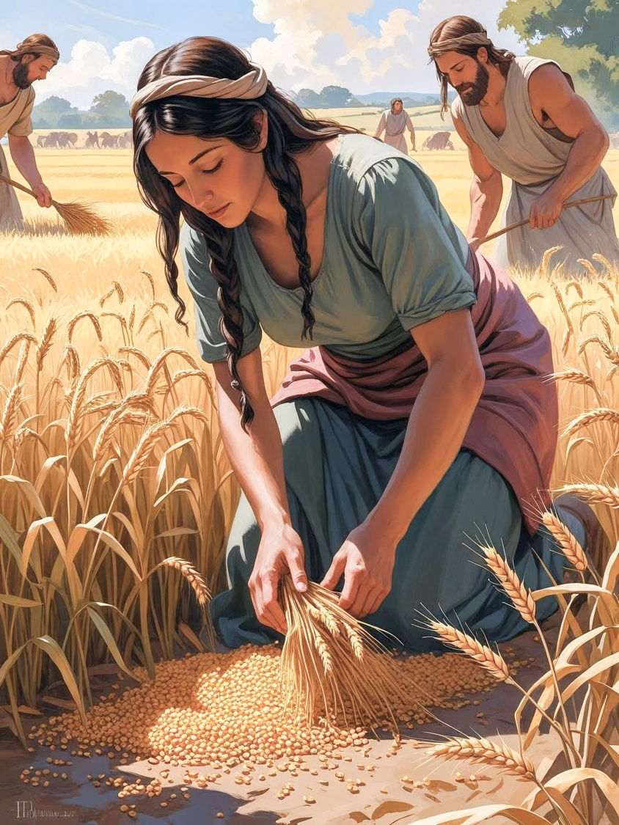
Bài đọc 1
Đức Chúa đã không để cho bà phải thiếu người bảo tồn dòng dõi. Đó là cha của ông Gie-sê, là ông nội vua Đa-vít.
Bài trích sách Rút.

Slide 52

Đáp ca:
Đó chính là phúc lộc Chúa dành cho kẻ kính sợ Người.

Slide 53
Alleluia-Alleluia:
Anh em chỉ có một Cha là Cha trên trời ; anh em chỉ có một vị lãnh đạo là Đức Ki-tô.
Alleluia:

Slide 54
